Slide 1
Projekt część I - raport
Maciej Durkalec
Informatyka Stosowana
MSiD Lab grupa 4
280582@student.pwr.edu.pl

Slide 2
I. Wstęp
CEL PROJEKTU
Zgodnie z założeniami pierwszej części projektu, przeprowadziłem kompleksową analizę zbioru danych FIFA 22, skupiając się na:
Poznaniu narzędzi Python do analizy danych
Identyfikacji kluczowych zależności między cechami zawodników
Przygotowaniu wizualizacji wspierających wnioskowanie
WYKORZYSTANE NARZĘDZIA
Środowisko programistyczne:
Środowisko wirtualne Conda (fifa_env)
Plik environment.yml z wymaganymi bibliotekami
Biblioteki Python:
pandas – manipulacja danymi i obliczenia statystyczne
seaborn & matplotlib – zaawansowane wizualizacje
numpy – obliczenia numeryczne
Metody analityczne:
Statystyki opisowe (średnia, mediana, percentyle)
Wizualizacje rozkładów (histogramy, boxploty, violinploty)
Analiza korelacji (heatmapa, regresja liniowa)

Slide 3
II. Charakterystyka zbioru danych
Oryginalny zbiór danych FIFA 22
Rozmiar: 19,000+ wierszy (zawodników)
Kolumny: 110 cech opisujących zawodników
Zakres danych:
Informacje biometryczne (wiek, wzrost, waga)
Statystyki sportowe (oceny, pozycje, umiejętności)
Dane finansowe (wartość rynkowa, zarobki)
Kontekst klubowy i narodowy
Wybrane cechy do analizy
Ze względu na złożoność zbioru, skupiłem się na 11 kluczowych zmiennych:
Kategoria | Wybrane cechy | Typ danych
Oceny | overall, potential | numeryczne
Biometria | age, height_cm, weight_kg | numeryczne
Finanse | value_eur, wage_eur | numeryczne
Kontekst | nationality_name, club_name | kategorialne
Charakterystyka | preferred_foot, player_positions | kategorialne

Slide 4
Uzasadnienie wyboru:
Zmienne numeryczne umożliwiły analizę rozkładów i korelacji
Zmienne kategorialne pokazały zależności grupowe (np. preferowana noga vs wartość rynkowa)
Ograniczenie liczby cech zwiększyło czytelność analizy
Przetwarzanie danych:
Filtracja: Usunięto wiersze z brakującymi wartościami w kluczowych kolumnach
Transformacje - Wydobycie głównej pozycji z player_positions (np. "CAM" z "CAM,RW")
Normalizacja: Standaryzacja jednostek (wzrost w cm, waga w kg, zarobki w EUR/tydzień)
Kategoria | Wybrane cechy | Typ danych
Oceny | overall, potential | numeryczne
Biometria | age, height_cm, weight_kg | numeryczne
Finanse | value_eur, wage_eur | numeryczne
Kontekst | nationality_name, club_name | kategorialne
Charakterystyka | preferred_foot, player_positions | kategorialne

Slide 5
Analiza Statystyk Wstępnych Danych
1. Statystyki Numeryczne
Cecha | Średnia | Mediana | Min | Max | Odchylenie standardowe | 5% | 95% | Brakujące wartości
overall | 65.77 | 66 | 47 | 93 | 6.88 | 54 | 77 | 0
potential | 71.08 | 71 | 49 | 95 | 6.09 | 62 | 82 | 0
age | 25.21 | 25 | 16 | 54 | 4.75 | 18 | 34 | 0
height_cm | 181.30 | 181 | 155 | 206 | 6.86 | 170 | 193 | 0
weight_kg | 74.94 | 75 | 49 | 110 | 7.07 | 64 | 87 | 0
value_eur | 2,850,452 | 975,000 | 9,000 | 194,000,000 | 7,613,700 | 180,000 | 11,500,000 | 74
wage_eur | 9,018 | 3,000 | 500 | 350,000 | 19,470 | 500 | 37,150 | 61
Kluczowe obserwacje:
Rozkład ocen (overall): Większość graczy ma ocenę między 54 a 77 (5-95 percentyl).
Wartość rynkowa (value_eur): Skrajnie prawostronny rozkład – mediana (975k EUR) jest znacznie niższa niż średnia (2.85M EUR), co wskazuje na nieliniową zależność.
Wiek (age): 95% graczy ma mniej niż 34 lata, ale rekordzista ma 54 lata (K. Miura z Japoni, natomiast drugi najstarszy zawodnik ma jedynie 43 lata).
Pensje (wage_eur): Ogromne dysproporcje – 5% najgorzej opłacanych zarabia ≤500 EUR/tydzień, a 5% najlepszych >37k EUR/tydzień.

Slide 6
2. Statystyki Kategorialne
Narodowości (nationality_name)
163 unikalne kraje, ale silna koncentracja:
9% zawodników pochodzi z Anglii (najliczniejsza grupa)
Prawie 1/3 wszystkich zawodników pochodzi z zaledwie 5 krajów.
Kluby (club_name)
701 unikalnych klubów, brak wyraźnego lidera:
Najczęstsze: Arsenal, Everton, Betis, Borussia Mönchengladbach (po 0.17% każdy)
61 brakujących wartości (0.3% danych)
Wnioski: Rozproszenie zawodników – brak klubu z >0.2% reprezentacją w zbiorze.
Zmienna | Unikalne klasy | Brakujące wartości | Najczęstsza klasa | Udział najczęstszej klasy | Top 5 klas (udział %)
nationality_name | 163 | 0 | England | 9.0% | England (8.9%), Germany (6.3%), Spain (5.6%), France (5.1%), Argentina (5.0%)
club_name | 701 | 61 | Arsenal | 0.17% | Real Betis (0.17%), Everton (0.17%), Borussia M'gladbach (0.17%), Arsenal (0.17%), Celta Vigo (0.17%)
preferred_foot | 2 | 0 | Right | 76.2% | Right (76.3%), Left (23.7%)
player_positions | 674 | 0 | CB | 12.6% | CB (12.6%), GK (11.1%), ST (9.2%), CDM/CM (5.0%), CM (3.8%)
short_name | 18,145 | 0 | J. Rodríguez | 0.07% | J. Rodríguez (0.07%), J. Hernández (0.05%), J. Brown (0.04%), Paulinho (0.04%), L. Rodríguez (0.04%)
Preferowana noga (preferred_foot)
76% prawonożnych, 24% lewonożnych
Wnioski: Lewonożni są 3x rzadsi, co może tłumaczyć ich wyższą wartość rynkową (potwierdzone w późniejszej analizie boxplotów). Oraz potwierdzona teoria o wyższym potencjale sportowym osób leworęcznych/lewonożnych (ok. 12% ludzi świata jest lewonożna, a w sporcie ten odsetek jest znacząco wyższy)
Pozycje (player_positions)
674 unikalne kombinacje, ale dominują proste role:
12.6% środkowi obrońcy (CB)
11.1% bramkarze (GK)
9.2% napastnicy (ST)

Slide 7
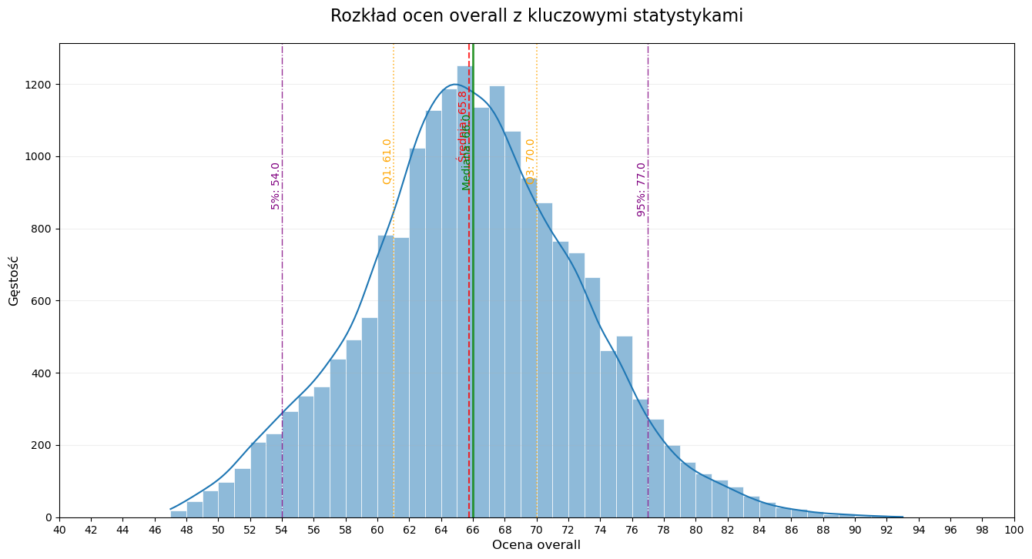
Analiza wykresu: Rozkład ocen overall
Opis techniczny
Oś X: Ocena overall (skala 40-100)
Oś Y: Liczba zawodników (gęstość rozkładu)
Dodatkowe elementy:
Czerwona przerywana linia: średnia (70.0)
Zielona ciągła linia: mediana (77.0)
Pomarańczowe linie: kwartyle (Q1 i Q3)
Fioletowe linie: percentyle 5% i 95%
Kluczowe obserwacje
Rozkład normalny lekko prawostronnie skośny. Lewa strona rozkładu (niższe oceny) jest bardziej stroma, prawa (wyższe oceny) - bardziej płaska i rozciągnięta
50% zawodników mieści się w wąskim przedziale 61-70 mimo, że overall przyjmuje wartości od 47 do 93
Już overall 77 stanowi 95 centyl, a mimo tego najlepsi gracze osiągają oceny 90+ (np. Messi, Ronaldo, Lewandowski) co oznacza że różnica pomiędzy czołówką, a absolutną elitą jest niesamowicie duża, co w późniejszej analizie będzie zauważalne i wykresy będą pokazywać wyraźne wychylenia dla danych elitarnych zawodników.

Slide 8
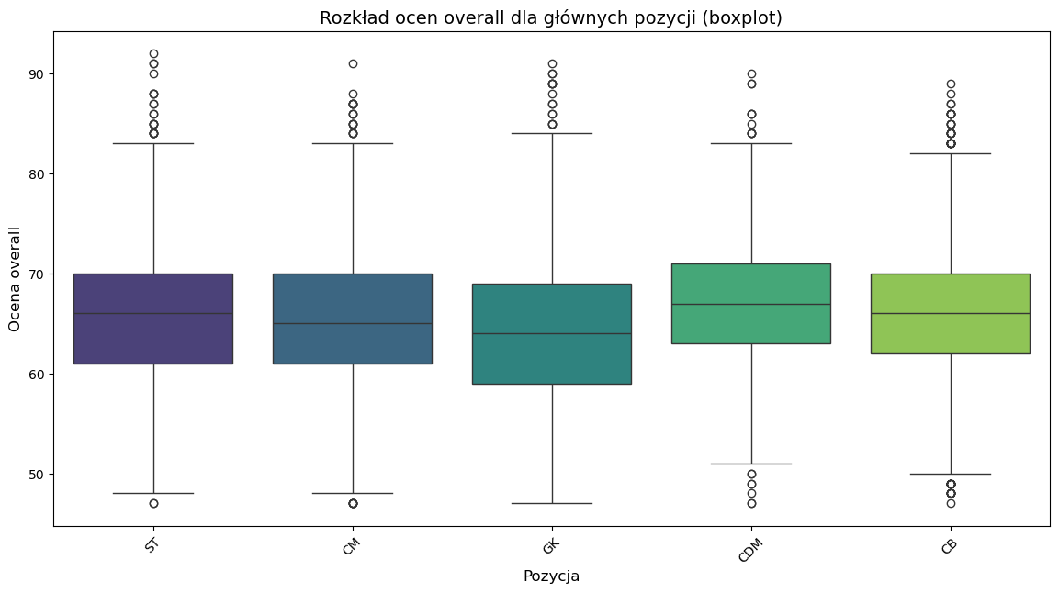
Analiza boxplotu: Oceny overall wg pozycji
Boxplot wizualizuje rozkład danych poprzez medianę (linia środkowa), kwartyle (pudełko), typowy zakres wartości (wąsy) oraz wartości odstające (kropki), pozwalając na szybkie porównanie grup.
Obserwacje
Najwyższą medianę overall mają zawodnicy na pozycji CDM (Środkowy pomocnik defensywny), a najniższą na pozycji GK (bramkarz)
Bramkarze mają najszersze wąsy na boxplotach, co oznacza większe zróżnicowanie ich ocen overall, podczas gdy rozkład ocen CDM i CB jest najbardziej skupiony – ich wąsy są najwęższe.
Na każdej pozycji widać ekstremalne wartości – wybitnych zawodników

Slide 9
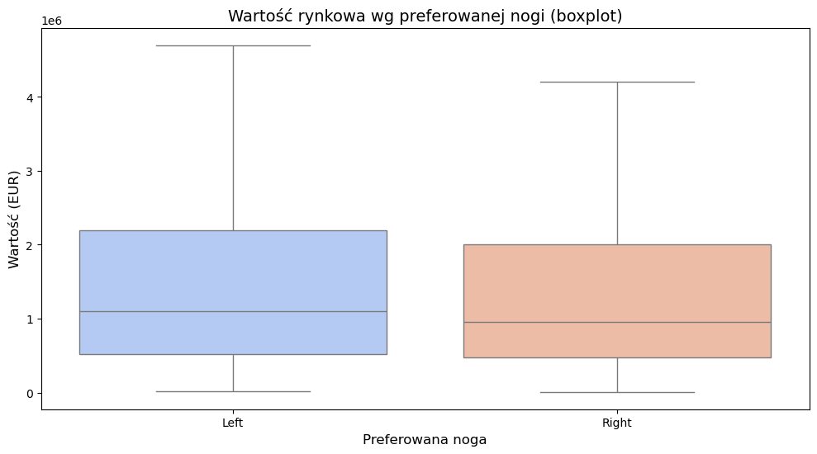
Analiza boxplotu: Wartość rynkowa vs preferowana noga
Outliery zostały ukryte (showfliers=False), ponieważ gdyby próbować je pokazać wykres stałby się nieczytelny ze względu na znacznie wyższą wartości topowych zawodników.
Obserwacje:
Lewonożni (Left) mają wyższą medianę wartości rynkowej niż prawonożni (Right).
Mediana jest bliżej Q1 niż Q3 w obu przypadkach co pokazuje, że w przypadku wartości mamy do czynienia z rozkładem prawostronnie skośnym
Z racji, że zawodników lewonożnych jest znacznie mniej (24%) ich wartość jest znacznie wyższa przez niższą podaż

Slide 10

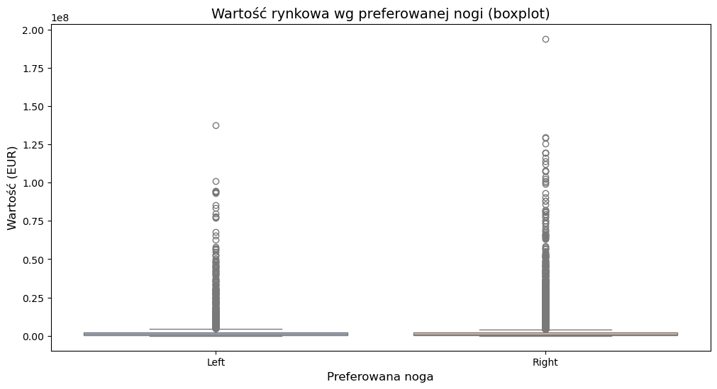
Wartość rynkowa vs preferowana noga (showfliers=false) i (showfliers=true)
Wykres z showfliers=True jest nieczytelny, bo wartości rynkowe sięgają nawet 194 mln EUR (K. Mbappé), podczas gdy typowy zakres (IQR) mieści się w przedziale 0.5-2 mln EUR – boxy stają się wąską linią przy osi, a cały wykres zdominowany jest przez kropki outlierów.

Slide 11
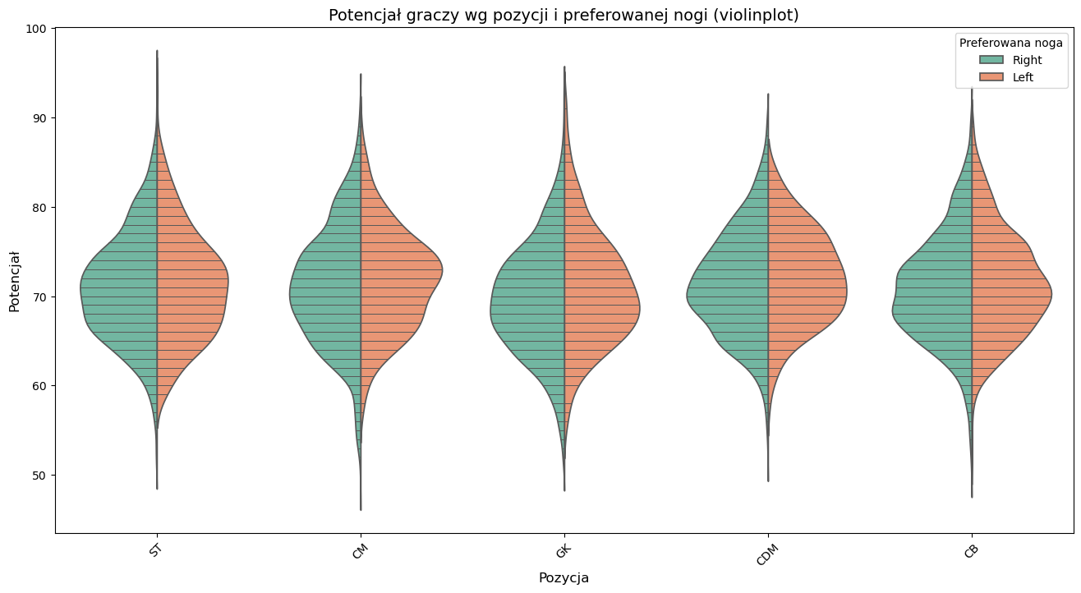
Analiza violinplotu: Potencjał graczy wg pozycji i preferowanej nogi
Violinplot to połączenie boxplotu i wykresu gęstości - kształt "skrzypiec" pokazuje rozkład danych (szersze miejsca = więcej zawodników), a wewnętrzne linie (inner='stick') oznaczają konkretne wartości.
Obserwacje
Bramkarze (GK) mają najbardziej symetryczny rozkład co oznacza, że ich preferowana noga nie wpływa na potencjał.
Wśród innych roli da się zauważyć nieznacznie wyższy potencjał zawodników lewonożnych, szczególnie na pozycji środkowego pomocnika (CM)
Przy górnych wartościach wyraźnie dominuje kolor pomarańczowy (lewonożni), a przy dolnych - zielony, co pokazuje, że:
najwyższy potencjał mają głównie lewonożni,
zawodnicy lewonożni rzadko otrzymują niskie oceny potencjału.

Slide 12
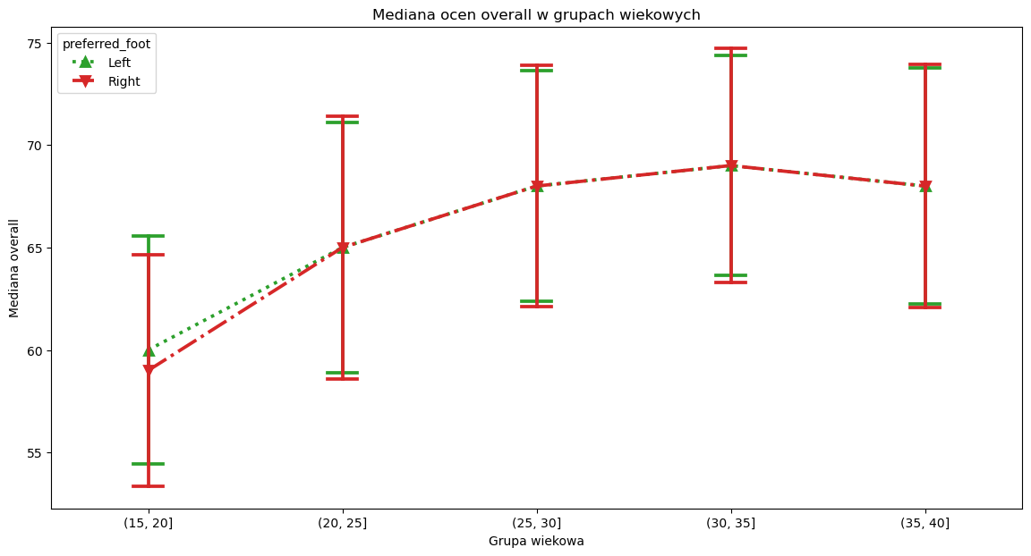
Analiza wykresu punktowego z przedziałami błędów: Mediana ocen overall w grupach wiekowych
Wykres punktowy z przedziałami błędów pokazuje medianę ocen overall dla różnych grup wiekowych, z podziałem na preferowaną nogę. Słupki błędów (error bars) reprezentują odchylenie standardowe.
Obserwacje
Mimo iż wcześniej można było zauważyć, że zarówno zarobki jak i potencjał jest wyższy u graczy lewonożnych, to w przypadku oceny overall niemal nie ma różnicy pomiędzy preferowaną nogą.
Najwyższe oceny są w grupie 30-35 lat
Odchylenie standardowe graczy lewonożnych jest mniejsze przez co może wynikać z ich specjalistycznej roli w drużynie.
Jedyna różnica pomiędzy prawą, a lewą nogą występuje w grupie 15-20 lat

Slide 13
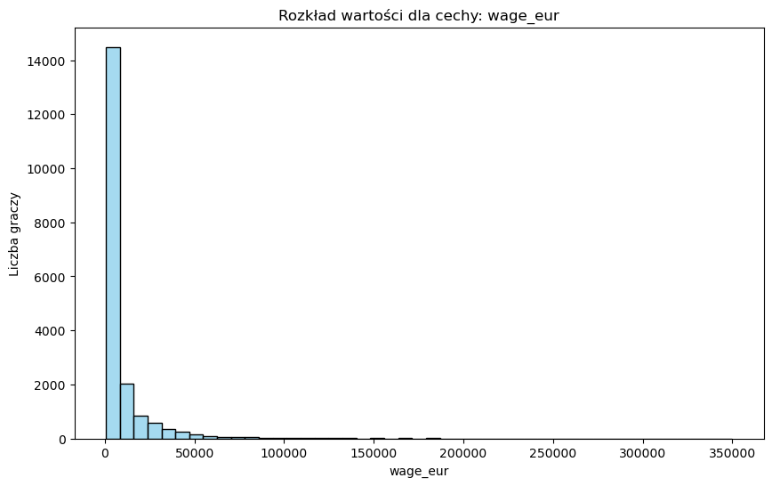
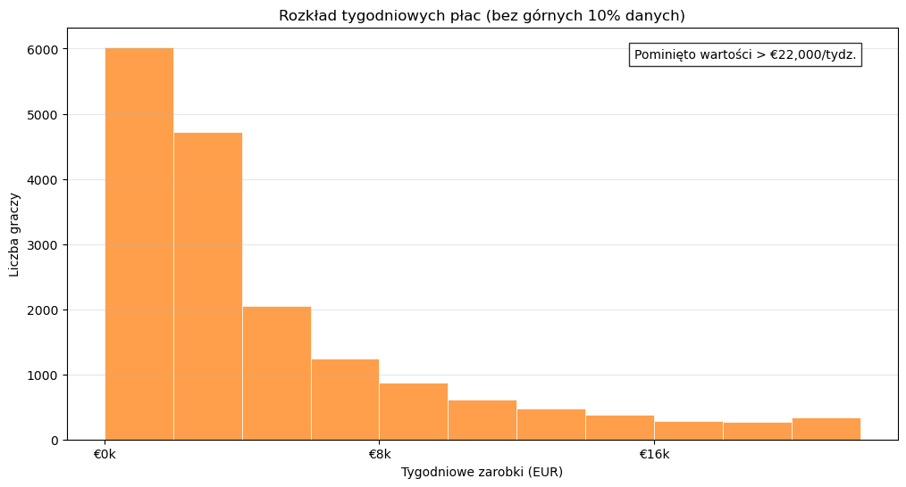
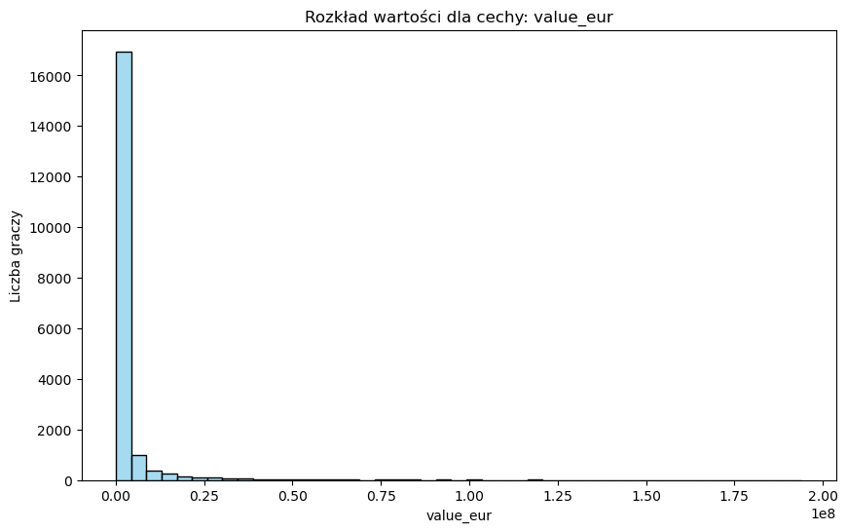
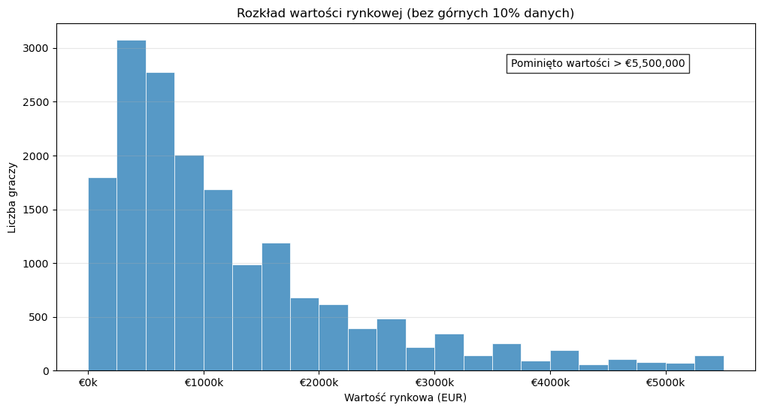
Analiza rozkładu zarobków i wartości rynkowej zawodników
W obu przypadkach czołowi zawodnicy są warci i zarabiają znacznie więcej niż większość piłkarzy zatem by poprawić czytelność wykresu usunąłem wartości powyżej 90 centyla

Slide 14
Analiza rozkładu zarobków i wartości rynkowej zawodników
Transformacja danych
W obu przypadkach czołowi zawodnicy są warci i zarabiają znacznie więcej niż większość piłkarzy zatem by poprawić czytelność wykresu usunąłem wartości powyżej 90 centyla.
Charakterystyka rozkładów
Wspólne cechy dla zarobków i wartości rynkowej:
Szybki spadek – większość zawodników skupiona w dolnych przedziałach wartości
Długi prawy ogon – rozkład przypomina hiperbolę (1/x)
~80% graczy mieści się w pierwszych 20% skali wartości (zasada Pareto)

Slide 15
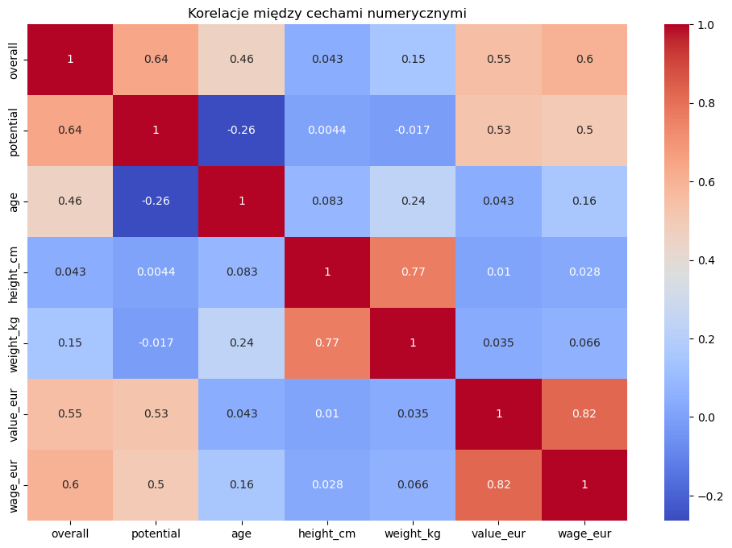
Analiza heatmapy korelacji
1. Najsilniejsze zależności
Ocena overall & wartość rynkowa (0.6) – im lepszy zawodnik, tym droższy (logiczne)
Zarobki & wartość (0.82) – więcej warci zawodnicy również więcej zarabiają
Wzrost & waga (0.77) – wyżsi gracze są ciężsi (oczywista fizyka)
Ocena overall & potencjał (0.64) – obecna forma wpływa na przewidywania
2. Ciekawe braki korelacji
Wiek & potencjał (-0.26) – młodzi mają tylko nieznacznie wyższy potencjał
Wzrost & overall (0.043) – wzrost praktycznie nie wpływa na ocenę
3. Niespodzianki
Wiek & wartość (0.16) – starsi gracze są nieznacznie drożsi
Potencjał & zarobki (0.5) < Potencjał & overall (0.6) – kluby płacą za raczej za obecną formę niż za potencjał
Wiek & wartość (0.043) – wiek nie ma żadnego wpływu na wartość

Slide 16
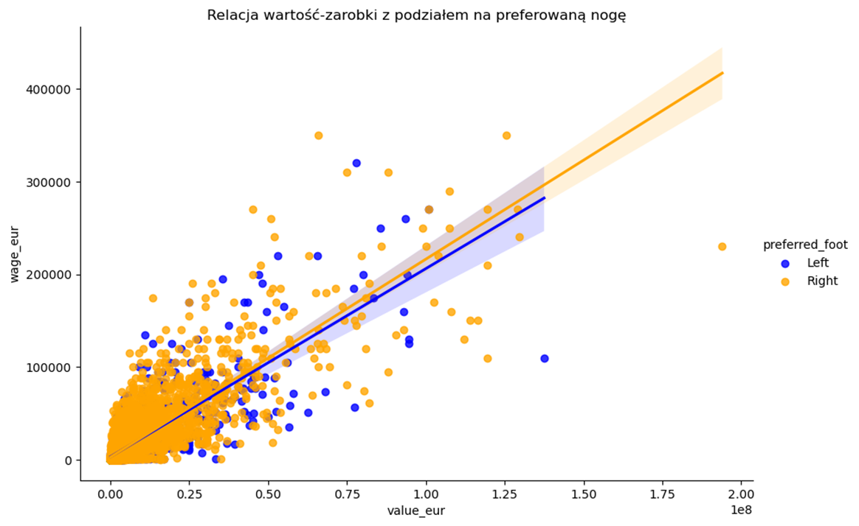
Analiza wykresu regresji liniowej: Relacja wartość-zarobki z podziałem na preferowaną nogę
Wykres przedstawia zależność między dwiema zmiennymi numerycznymi (wartość rynkowa a zarobki) za pomocą dopasowanej linii prostej. Dodatkowo:
Punkty: Pokazują rzeczywiste dane zawodników
Linie regresji: Niebieska (lewonożni) i pomarańczowa (prawonożni) – wskazują ogólny trend
Cień wokół linii: Przedział ufności (gdzie spodziewamy się większości danych)
Obserwacje
Wbrew intuicji i wcześniejszym analizom, wykres pokazuje, że lewonożni zawodnicy z tą samą wartością rynkową zarabiają średnio nieco mniej niż prawonożni. Linia regresji dla lewonożnych (niebieska) przebiega niżej niż dla prawonożnych (pomarańczowa).

